Slide 1
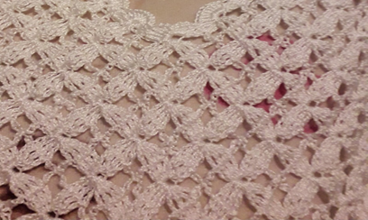
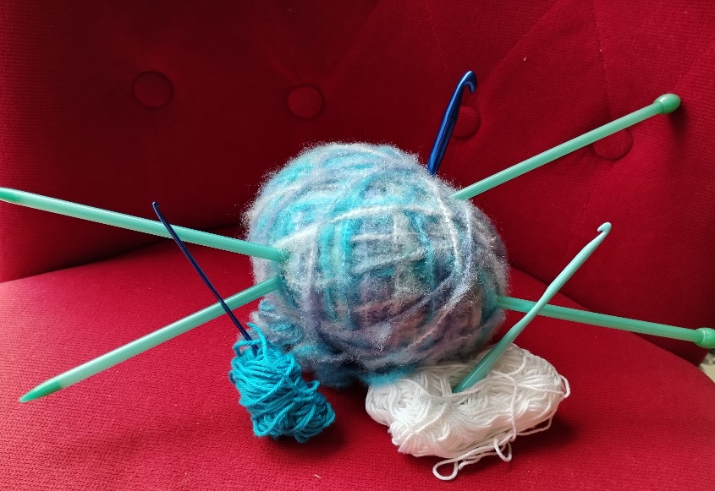
ATELIER TRICOT
ET CROCHET
Andrée aura le plaisir de vous accueillir
à la Grange Dimière à Yquelon
( dans la cour de la mairie)
les mercredis de 18h à 20h
tous les 15 jours
à partir du 16 septembre 2026.
Elle pourra vous aider et vous conseiller dans vos projets de tricot et de crochet.
Atelier gratuit, adhésion de 6 euros à l’association de la Détente Yquelonnaise.
Contact: 06 30 88 78 91
detenteyquelonnaise@gmail.com
Site :www.detenteyquelonnaise.fr

